Slide 1
Урок литературного чтения 3 класс УМК Гармония
4 урок из цикла уроков по разделу
«Весна идет, весне дорогу»
Разработала учитель начальных классов МБОУ СОШ № 12
Бочка Ирина Александровна

Slide 2
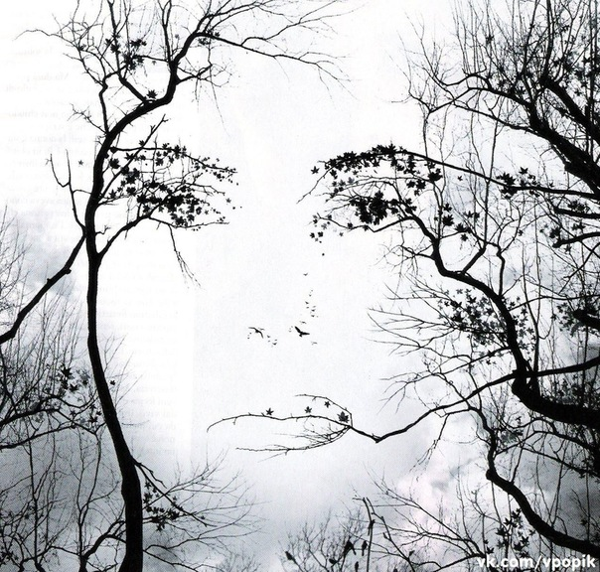
Эпиграф урока
Жизнь прекрасна.
Не проживи её зря.
Постарайся оставить след на земле.
Учись видеть прекрасное в самом обыкновенном

Slide 3
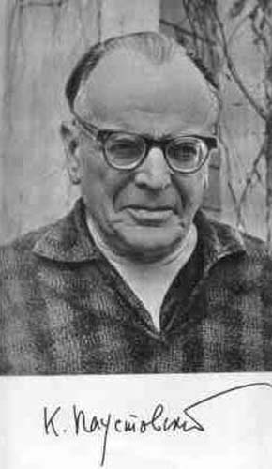
К.Г. Паустовский

